Slide 1
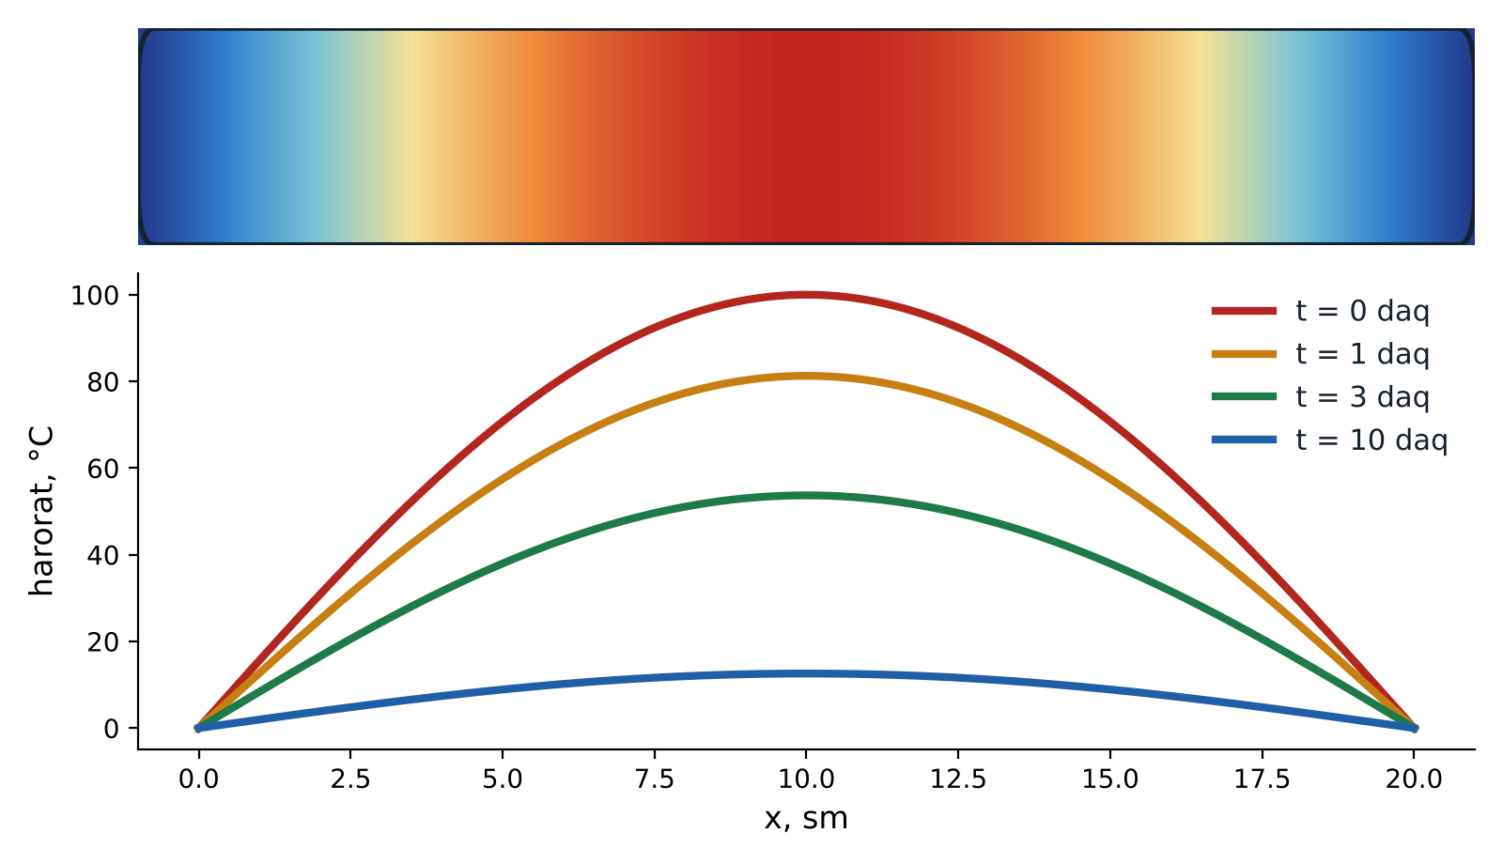
Sterjenda issiqlik tarqalishi
STUDEXPO-2026 · UBS, NAMANGAN · 1-SEKSIYA: DASTURLASH VA VEB-ILOVALAR
Sonli usullar, ularning taqqoslanishi va TermoLab dasturiy ta’minoti
Kamalov Ulug’bek
Axborot tizimlari va texnologiyalari, 3-kurs
Sterjen o’rtasidan uchlariga qarab soviydi: egri chiziqlar – turli vaqtlardagi harorat
Dasturni oching (bosing) – telefon yoki kompyuterda:
https://ulugbekkamalov0829-web.github.io/termolab/

Slide 2
Nima uchun sterjendagi issiqlik tarqalishi muhim?
Sterjen – eng sodda va eng ko’p uchraydigan jism: bir yo’nalishda uzun, issiqlik asosan shu yo’nalishda oqadi.
Metallni qizdirish va sovitish
Payvandlash
Elektr sim va shinalar
Radiator qovurg’asi, armatura
Toblash, bolg’alash, quyma qolipda sovitish: qayerda necha daqiqada qanday harorat bo’lishi detal mustahkamligini belgilaydi.
Payvand chokidan sterjen bo’ylab issiqlik tarqaladi. Sovish juda tez yoki sekin bo’lsa, metall mo’rt bo’lib qoladi.
Tok o’tganda sim qiziydi. Qayerda eng issiq nuqta ekanini bilish kuyish va yong’inning oldini oladi.
Qovurg’a issiqlikni uzoqqa olib ketadi; yong’inda armatura sterjeni qizishi binoning chidamliligini belgilaydi.
Muammo. Aniq formula faqat ideal hollar uchun bor. Real sterjenda material xossalari, sirtdan sovish va chegaraviy shartlar murakkab – formulani yozib bo’lmaydi.
Yechim. Sonli usullar: kompyuter jismni bo’lakchalarga bo’lib, haroratni hisoblaydi. Lekin ko’p usul bor – qaysi biri eng yaxshi? Shuni aniqladik.
ulugbekkamalov0829-web.github.io/termolab

Slide 3
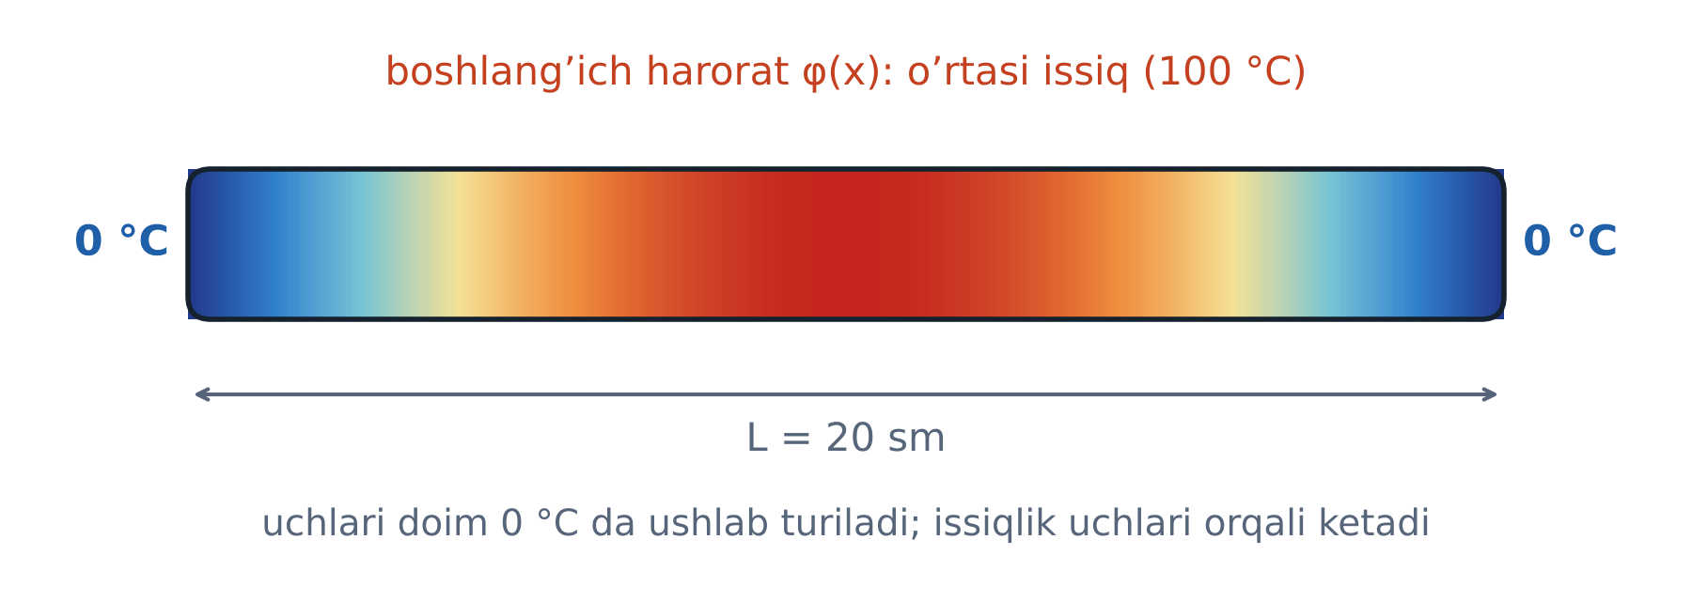
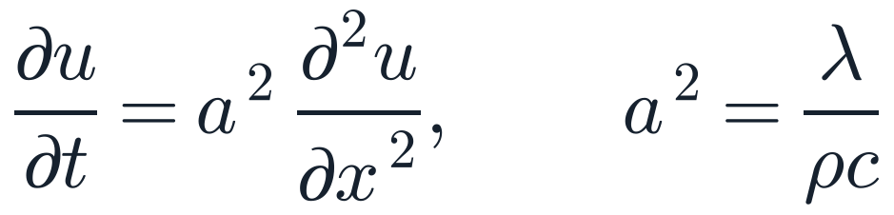
Masala qo’yilishi: sterjen soviydi
Berilgan
Po’lat sterjen, L = 20 sm
Uchlari 0 °C da ushlanadi
Boshida o’rtasi 100 °C
Topish kerak: 10 daqiqadan keyingi harorat
ISSIQLIK O’TKAZUVCHANLIK TENGLAMASI VA SHARTLAR
u – harorat, t – vaqt, x – sterjen bo’ylab joy.
a² = λ/(ρc) – haroratdan tenglanish tezligi: material issiqlikni qanchalik tez “tarqatishi”.
Chegaraviy shart – uchlarida nima bo’layapti; boshlang’ich shart – boshida harorat qanday.
ulugbekkamalov0829-web.github.io/termolab

Slide 4
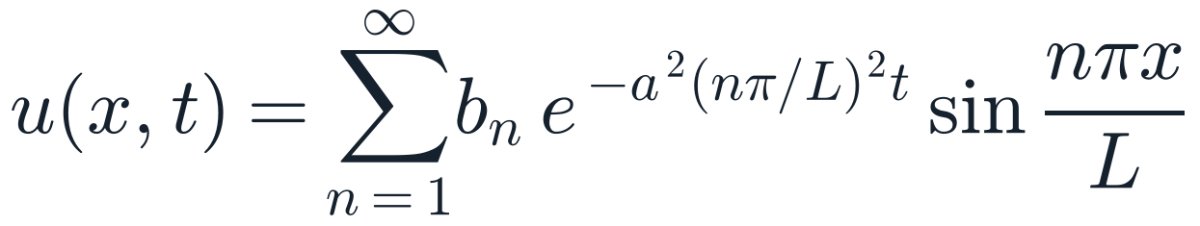
Aniq yechim bor – lekin faqat ideal holda
FURYE QATORI (ideal sterjen uchun)
Aniq yechimdan nima uchun foydalanamiz?
U – “javobi bor” sinov masalasi.
Har bir sonli usul natijasini aniq javob bilan solishtirib, xatosini o’lchaymiz.
Xatosi kichik va tez usul – eng maqbul usul.
Shunda real masalalarda (aniq javob yo’q joyda) ham shu usulga ishonamiz.
Aniq yechim faqat shu hollarda yoziladi:
material bir jinsli, xossalari o’zgarmaydi
uchlarida harorat berilgan (I tur)
ichki issiqlik manbasi va yon sirtdan sovish yo’q
Real sterjenda havo bilan almashinuv, o’zgaruvchan xossa, ichki manba bo’ladi – aniq formula yo’q. Faqat sonli usul qoladi.
ulugbekkamalov0829-web.github.io/termolab

Slide 5
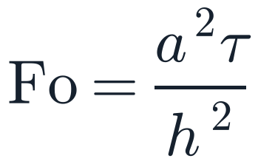
Sonli yechish g’oyasi: sterjenni bo’lakchalarga bo’lamiz
1
To’r
2
Hosilalar → ayirmalar
3
Qatlamma-qatlam
Sterjen uzunligi h qadamli N ta nuqtaga, vaqt esa τ qadamli qatlamlarga bo’linadi. uᵢʲ – i-nuqtaning j-qatlamdagi harorati.
Ikkinchi hosila qo’shni nuqtalar farqi bilan almashtiriladi: (uᵢ₊₁ − 2uᵢ + uᵢ₋₁) / h².
Boshlang’ich haroratdan boshlab, har vaqt qadamida yangi qatlam topiladi, 10 daqiqagacha.
UMUMIY θ-SXEMA: bitta parametr – uch sxema
θ = 0 Oshkor
θ = 1 Oshkormas
θ = ½ Krank–Nikolson
Furye soni:
qadamlar nisbati – usul turg’unligini belgilaydi
ulugbekkamalov0829-web.github.io/termolab

Slide 6
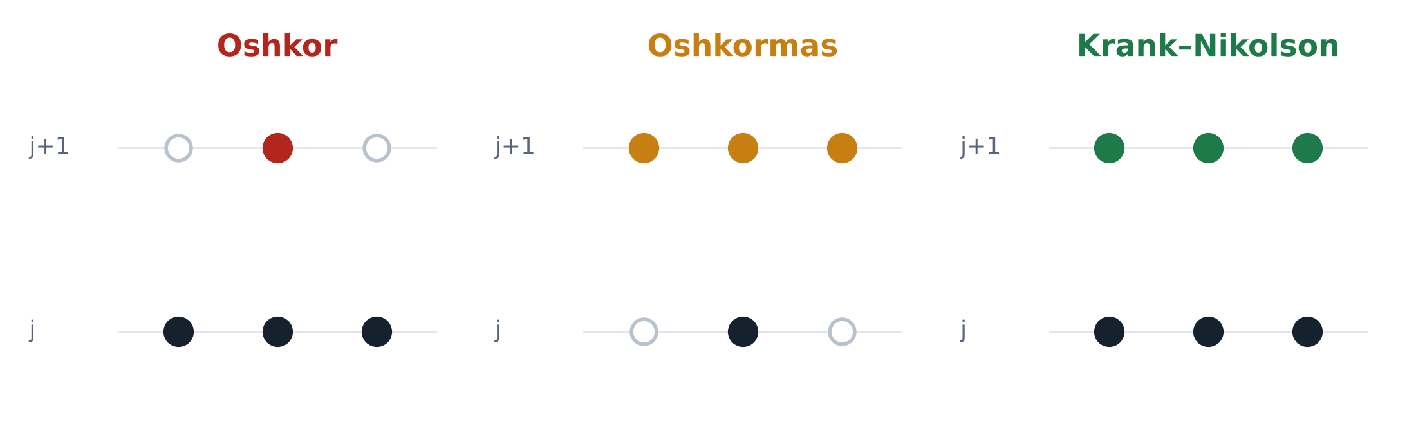
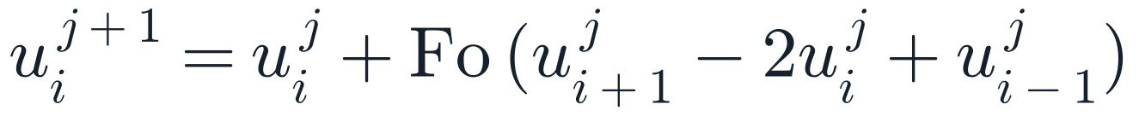
Uch sxema: yangi qatlam qanday topiladi
Shablon
Qora nuqta – eski qatlam (haroratlar ma’lum). Rangli nuqta – yangi qatlam (topiladigan).
Oshkor
Oshkormas
Krank–Nikolson
Yangi harorat eskisidan to’g’ridan-to’g’ri.
Har bir nuqta uchun tenglama – hammasi birga yechiladi.
Oshkor va oshkormasning o’rtachasi.
Tez, oson. Fo ≤ ½ bo’lmasa “portlaydi”.
Har doim turg’un, lekin xato kattaroq.
Turg’un va ikkinchi tartibli aniq.
ulugbekkamalov0829-web.github.io/termolab

Slide 7
Sistemani yechish: haydash, Zeydel, SOR
Oshkormas va Krank–Nikolson sxemalarida har qadamda N ta noma’lumli uch diagonalli sistema chiqadi:
Zeydel iteratsiyasi
SOR (ω optimal)
Haydash (Thomas)
Taxminiy javobdan boshlab, uni qayta-qayta yaxshilaydi, to’xtash shartigacha.
Zeydeldan har qadamda “oshirib” siljiydi: ω = 2/(1+sin πh).
Sistemani oldinga bir o’tish va orqaga bir o’tishda to’g’ridan-to’g’ri yechadi.
Oddiy, lekin yuzlab iteratsiya – sekin.
Zeydeldan tezroq, lekin baribir iteratsiya.
Iteratsiyasiz, N ta amal – eng tez va aniq.
HAYDASH USULI: SISTEMA BIR O’TISHDA
Natija – 6 ta usul: 3 sxema × 2 yechish usuli. Ularni bitta masalada sinaymiz.
ulugbekkamalov0829-web.github.io/termolab

Slide 8
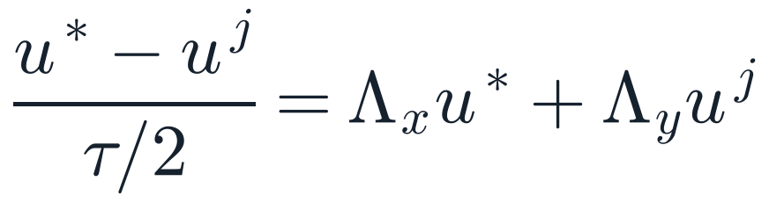
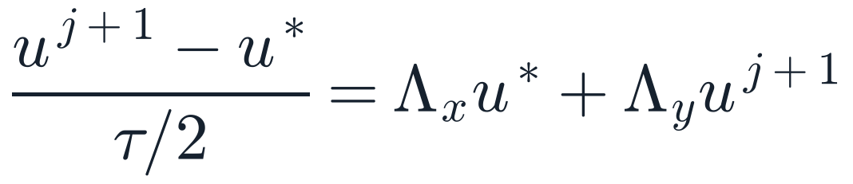
Sterjendan keyin: plastinka va murakkab jismlar
2D plastinka: ADI usuli
Ko’p qatlamli jismlar
Har qadam ikki yarim qadamga bo’linadi: avval x, keyin y bo’yicha oshkormas. Katta 2D sistema o’rniga kichik uch diagonalli sistemalar – iteratsiyasiz.
Devor + izolyatsiya, quvur + izolyatsiya. Qatlamlar chegarasida oqim uzluksiz; chekli hajmlar usuli.
Topilgan muammo: chegaraviy oqim noto’g’ri bo’linsa aniqlik 2-tartibdan 1-tartibga tushadi. Tuzatildi.
Tekis, silindrik va sferik shakllar bitta kodda.
Nochiziqli: yong’indagi beton
2D silindr: Nyuman ko’paytmasi
λ(T), c(T), ρ(T) Yevrokod 2 bo’yicha; olovdan nurlanish ∼T⁴. Har qadamda Pikar iteratsiyasi.
Konserva bankasi = cheksiz silindr × plastinka. Ikki 1D yechimning ko’paytmasi chiziqli masalada aniq.
Natija EN 1992-1-2 jadvali bilan mos.
Qizdirish va sovitish – superpozitsiya.
Pisman–Rekford sxemasi
ulugbekkamalov0829-web.github.io/termolab

Slide 9
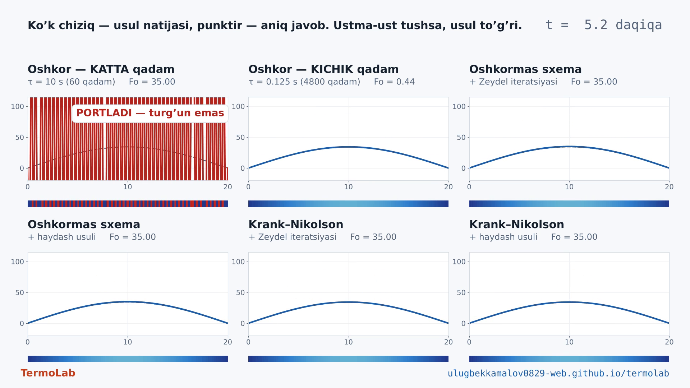
Video: bitta masala – olti usul – eng maqbuli
Videoda nima ko’rinadi
1
Masala
sterjen soviydi, aniq javob ma’lum
2
Usullar
olti usul nimasi bilan farq qiladi
3
Parallel hisob
hammasi bir vaqtda; ko’k – usul, punktir – aniq javob
4
O’lchov
xato va tezlik; talab: xato ≤ 0.05 °C
5
G’olib
Videoni ishga tushirish: slaydda play tugmasini bosing (51 soniya)
eng tez va aniq usul
Natija: oshkor sxema “portlaydi”, oshkormasning xatosi katta, Krank–Nikolson + haydash – aniq va eng tez.
ulugbekkamalov0829-web.github.io/termolab

Slide 10
Eng maqbul usul: 1D da Krank–Nikolson, 2D da ADI
2D usul | Xato, °C | Vaqt, ms
Oshkor, katta qadam | portladi | 8
Oshkor, kichik qadam | 0.006 | 102
Oshkormas + SOR | 0.236 | 231
Krank–Nikolson + SOR | 0.008 | 239
ADI + haydash | 0.010 | 37
Nega aynan shular?
istalgan qadamda turg’un
2-tartibli aniq – oshkormasdan 31 marta aniqroq
iteratsiyasiz: 1D da Zeydeldan 69, 2D da SOR dan 6 marta tez
Yashil – talab bajarildi (xato ≤ 0.05 °C), sariq – xato katta (0.45 °C). Oshkor sxema katta qadamda portladi (diagrammada yo’q).
ulugbekkamalov0829-web.github.io/termolab

Slide 11
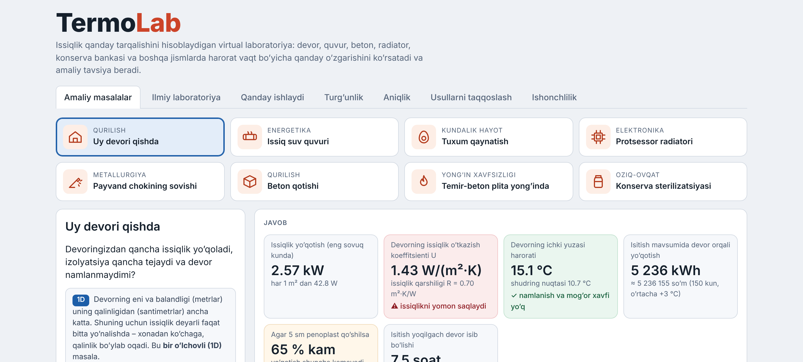
TermoLab: sterjen masalasidan umumiy dasturgacha
1
Savol
2
Model
3
Hisob
4
Javob va tavsiya
→
→
→
Foydalanuvchi sohasini tanlaydi va oddiy qiymatlarni kiritadi
Dastur masalani 1D yoki 2D tenglamaga aylantiradi
Eng mos sonli usul (Krank–Nikolson, ADI + haydash) bilan yechiladi
Natija, 3D ko’rinish, “nima qilish kerak” va matnli hisobot
Ilmiy laboratoriya
sterjen, plastinka; I–III tur chegaraviy shartlar; sxema va yechish usulini tanlash
Usullarni taqqoslash
6 usul bir masalada: xato, tezlik va eng maqbuli
8 ta amaliy soha
uy, quvur, tuxum, protsessor, payvand, beton, yong’in, konserva
ulugbekkamalov0829-web.github.io/termolab

Slide 12
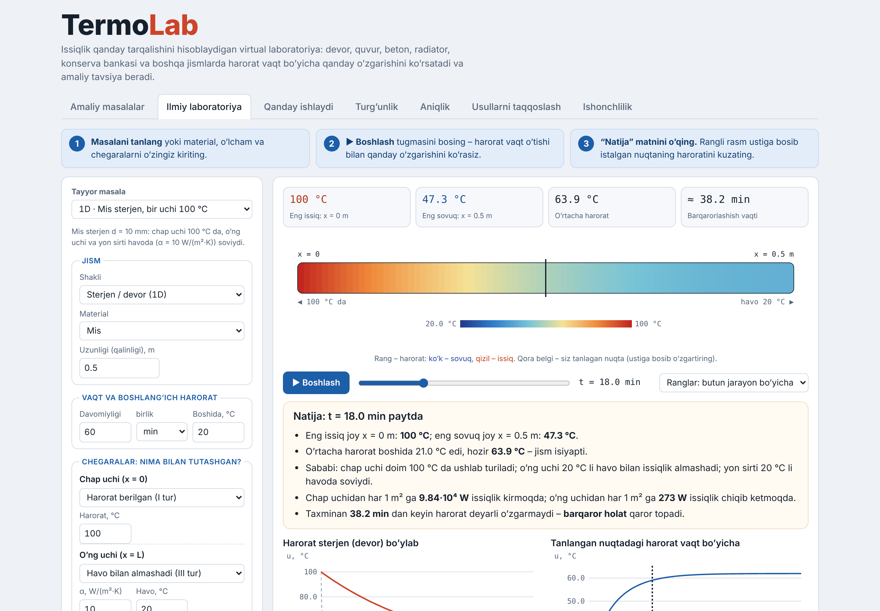
Ilmiy laboratoriya: sterjenni o’zingiz sozlang
Sozlang
Material (mis, po’lat, beton…), uzunlik, boshlang’ich harorat, uchlaridagi shart: harorat, oqim yoki havo bilan almashinuv.
Ishga tushiring
“Boshlash” tugmasi: sterjenning rangi vaqt o’tishi bilan o’zgaradi; slayder bilan istalgan vaqtga o’ting.
O’qing
Matnli natija: eng issiq va sovuq joy, issiqlik oqimi, qachon barqaror holat qaror topishi.
ulugbekkamalov0829-web.github.io/termolab

Slide 13
Sakkiz amaliy soha – savol sohaning o’z tilida
1D
1D silindr
1D shar
2D
Uy devori
Issiq suv quvuri
Tuxum qaynatish
Protsessor radiatori
38 sm g’isht: 42.8 W/m². Tavsiya: 7 sm penoplast.
Izolyatsiyasiz 381 W/m, 50 mm paxta bilan 27.7 W/m.
O’rtacha pishishi: 8.7 daqiqa (muzlatkichdan).
65 W → 88 °C. 56 W gacha 80 °C dan oshmaydi.
2D
1D + manba
1D nochiziqli
2D (r, z)
Payvand choki
Beton qotishi
Plita yong’inda
Konserva
t₈/₅ = 6.4 s – me’yorda; qizdirish ta’siri jadvali.
1.2 m: farq 34.9 °C. 5 sm paxta bilan – 6.7 °C.
a = 25 mm → REI 60. REI 90 uchun a ≥ 30 mm.
1 l go’sht, 100 °C: F₀ ≈ 0. Avtoklav 121 °C: 135 daqiqa.
ulugbekkamalov0829-web.github.io/termolab

Slide 14
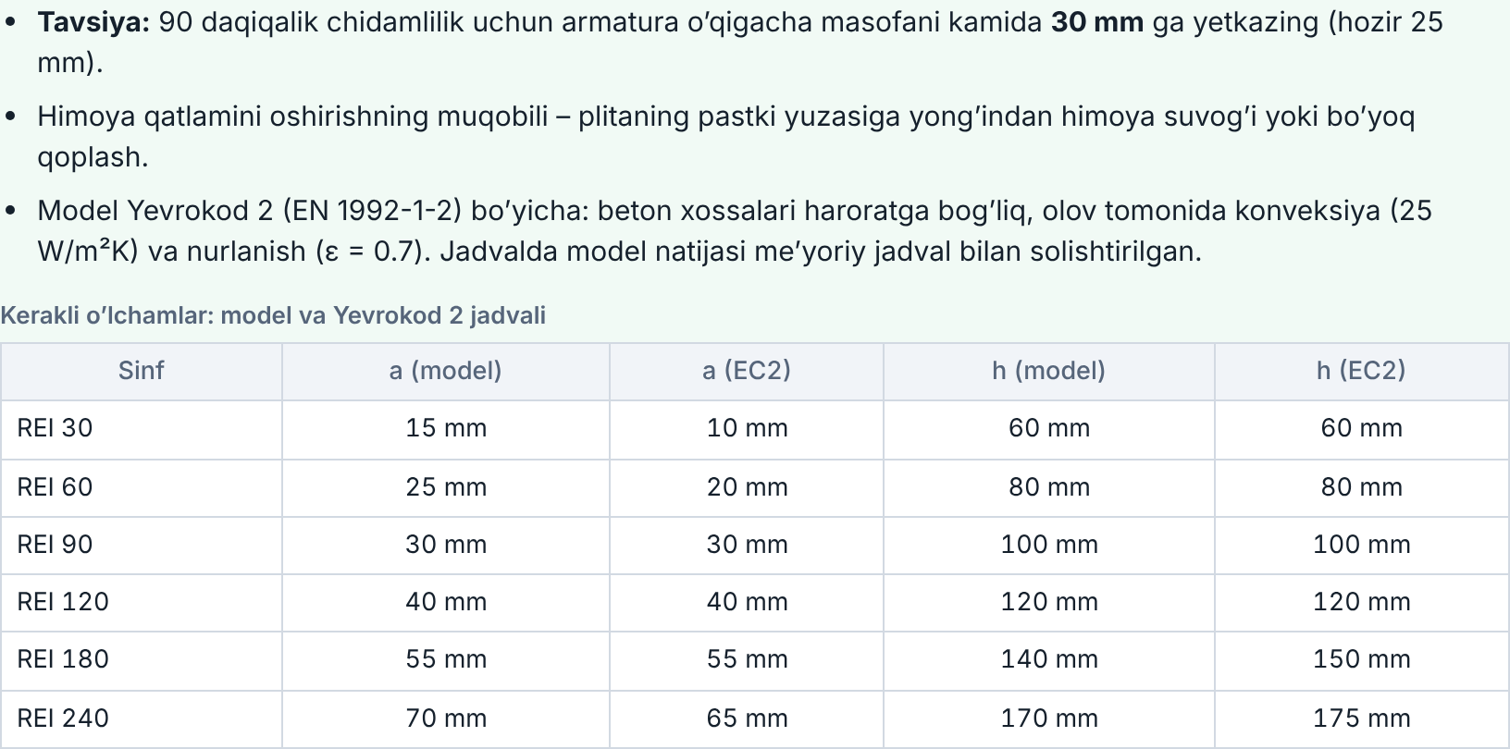
Dastur nima qilish kerakligini ham aytadi
Teskari masala
Kerakli izolyatsiya qalinligi, himoya qatlami, qizdirish vaqti yoki ruxsat etilgan quvvatni o’zi topadi.
Matnli hisobot
Berilganlar, natijalar, tavsiya va xulosa – bir tugma bilan nusxalanadi yoki .txt fayl bo’lib saqlanadi.
Variantlarni taqqoslash
Yong’in masalasi: tavsiya va model natijalarining Yevrokod 2 jadvali bilan solishtiruvi
4 tagacha variant yonma-yon: qaysi biri foydaliroq – darhol ko’rinadi.
ulugbekkamalov0829-web.github.io/termolab

Slide 15
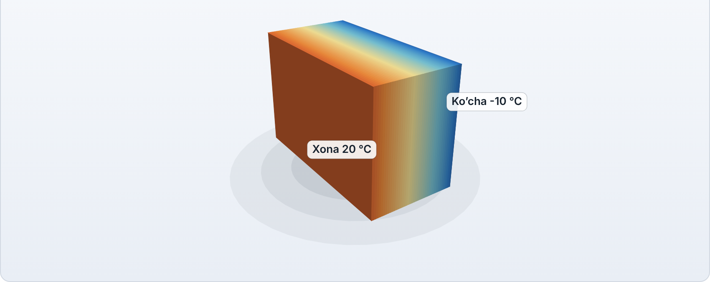



3D ko’rinish: natija real jism shaklida
Uy devori: xonadan ko’chaga harorat
Radiator: “relyef” rejimida issiq nuqta
Beton: markaz qizigan, sirt sovuq
Konserva: kesimda sovuq markaz
ulugbekkamalov0829-web.github.io/termolab

Slide 16
Natijalar ishonchli: uch xil tekshiruv
1
Aniq yechim bilan
2
Fizik formulalar bilan
3
Me’yor bilan
To’r 2 marta maydalansa xato 4 marta kamayadi – 2-tartibli aniqlik (p ≈ 2) 1D va 2D da tasdiqlandi. JavaScript va Python versiyalari bir xil natija beradi.
Devor 78.38 W/m², qatlamli devor 9.3713 W/m², izolyatsiyali quvur 28.7883 W/m – analitik formula bilan to’liq mos.
Yong’in modeli Yevrokod 2 (EN 1992-1-2) jadvaliga mos: REI 90 uchun a = 30 mm, h = 100 mm.
Yong’inga chidamlilik | a, mm (model) | a, mm (EC2) | h, mm (model) | h, mm (EC2)
REI 60 | 22 | 20 | 80 | 80
REI 90 | 30 | 30 | 100 | 100
REI 120 | 38 | 40 | 120 | 120
REI 180 | 50 | 55 | 140 | 150
a – armatura o’qigacha masofa (500 °C mezoni), h – plita qalinligi (yuqori yuza +140 °C mezoni).
ulugbekkamalov0829-web.github.io/termolab

Slide 17
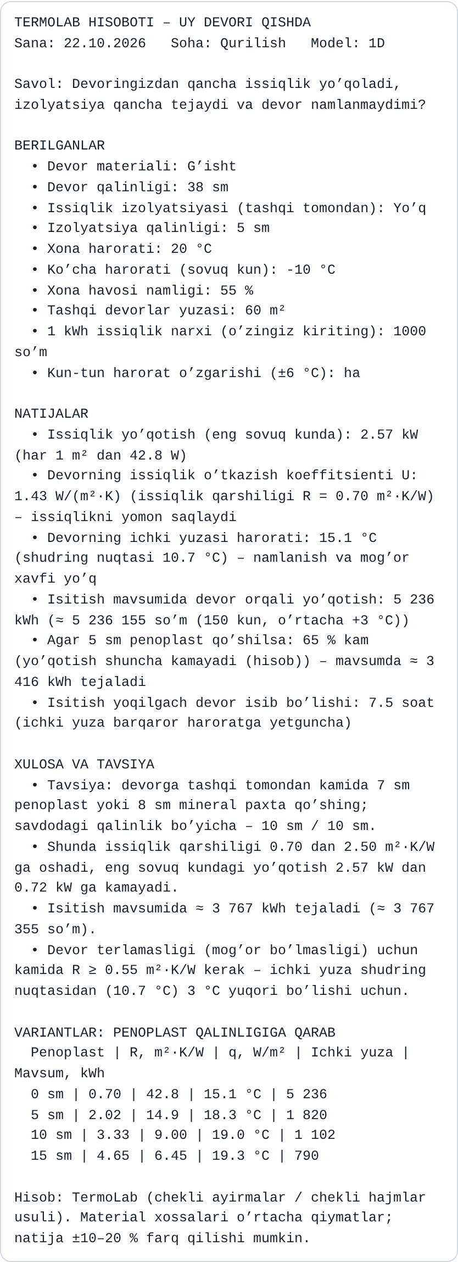
Saytdan foydalanish: olti qadam
1
Saytni oching – telefon yoki kompyuterda, o’rnatish shart emas
2
Sohani tanlang: devor, quvur, beton, konserva…
3
Qiymatlarni kiriting – natija darhol qayta hisoblanadi
4
Javobni o’qing: yashil – me’yorda, qizil – xavfli
5
“Yechim va tavsiya”da nima qilish kerakligini ko’ring
6
“Hisobot”ni nusxalang yoki yuklab oling
Sayt manzili
https://ulugbekkamalov0829-web.github.io/termolab/
Kod: github.com/ulugbekkamalov0829-web/termolab
ulugbekkamalov0829-web.github.io/termolab

Slide 18
Xulosa
Nima qildik
Keyingi bosqich
Sterjenda issiqlik tarqalishi masalasini 6 ta sonli usulda yechdik
Aniq yechim bilan solishtirib, xato va tezlikni o’lchadik
Eng maqbul: 1D da Krank–Nikolson + haydash, 2D da ADI + haydash
Usullarni TermoLab veb-dasturiga joyladik: 8 amaliy soha, 3D, tavsiya va hisobot
Natijalar uch xil tekshirildi, jumladan Yevrokod 2 bilan
Faza o’zgarishi: tuproq va oziq-ovqat muzlashi
Murakkab 3D shakllar (chekli elementlar usuli)
O’zbekiston qurilish me’yorlari (ShNQ) bilan solishtirish
Rus va ingliz tillari, mobil ilova
Rahmat! Dasturni hozir sinab ko’ring (bosing):
https://ulugbekkamalov0829-web.github.io/termolab/
ulugbekkamalov0829-web.github.io/termolab

